Slide 1
第二讲
分组密码-- DES技术

Slide 2
回顾传统密码的内容
传统密码的两个基本要素
  替换和移位(Substitution & transposition)
传统密码分析的两个基本方法
  系统分析法（解析法和统计法）
  穷举法
加密强度
  采用穷举法破译整个密钥空间的计算复杂性度量
密码分析攻击的方式

Slide 3
加密通信的模型
k
密码学的目的：Alice和Bob两个人在不安全的信
道上进行通信，而破译者Oscar不能理解他们通信的内容。
Oscar
x
y
x
Alice
加密机
解密机
Bob
k
安全信道
密钥源

Slide 4
二、DES安全密码算法的
设计与分析

Slide 5
DES加密算法的背景
基础：1967年美国Horst Feistel提出的理论
发明人：美国IBM公司W. Tuchman 和 C. Meyer 1971-
1972 年研制成功。
产生：美国国家标准局（NBS)1973年5月到1974年8月两
次发布通告，公开征求用于电子计算机的加密算法。
经评选从一大批算法中采纳了IBM的LUCIFER方案。
标准化：DES算法1975年3月公开发表，1977年1月15日由
美国国家标准局颁布为数据加密标准（Data
Encryption Standard），于1977年7月15日生效。

Slide 6
DES的产生-i
1973年5月15日, NBS开始公开征集标准加密算法,并公布了它的设计要求:
(1)算法必须提供高度的安全性
(2)算法必须有详细的说明,并易于理解
(3)算法的安全性取决于密钥,不依赖于算法
(4)算法适用于所有用户
(5)算法适用于不同应用场合
(6)算法必须高效、经济
(7)算法必须能被证实有效
(8)算法必须是可出口的

Slide 7
DES 的产生
1977年1月15日,“数据加密标准”FIPS PUB 46发布
美国国家安全局（NSA, National Security Agency)参与了美国国家标准局制定数据加密标准的过程。NBS接受了NSA的某些建议，对算法做了修改，并将密钥长度从LUCIFER方案中的128位压缩到56位。
1984年2月，ISO成立的数据加密技术委员会(SC20)在DES基础上制定数据加密的国际标准工作。
该标准规定每五年审查一次，计划十年后采用新标准
最近的一次评估是在1994年1月，已决定1998年12月以后，DES将不再作为联邦加密标准。

Slide 8
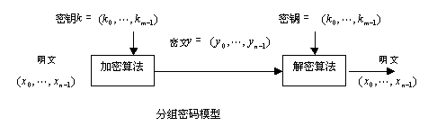
分组密码的一般设计原理
分组密码是将明文消息编码表示后的数字（简称明文数字）序列，划分成长度为n的组，每组分别在密钥的控制下变换成等长的输出（简称密文）序列，

Slide 9
两个基本设计思想
Shannon称之为理想密码系统中，密文的所有统计特性都与所使用的密钥独立
扩散（Diffusion):明文的统计结构被扩散消失到密文的长度统计特性 ,使得明文和密文之间的统计关系尽量复杂
混乱(confusion)：使得密文的统计特性与密钥的取值之间的关系尽量复杂

Slide 10
设计原则要求
软件实现的要求：使用子块和简单的运算。密码运算在子块上进行，要求子块的长度能自然地适应软件编程，如8、16、32比特等。应尽量避免按比特置换，在子块上所进行的密码运算尽量采用易于软件实现的运算。最好是用处理器的基本运算，如加法、乘法、移位等。

Slide 11
实现的设计原则
硬件实现的要求：加密和解密的相似性，即加密和解密过程的不同应仅仅在密钥使用方式上，以便采用同样的器件来实现加密和解密，以节省费用和体积。尽量采用标准的组件结构，以便能适应于在超大规模集成电路中实现。

Slide 12
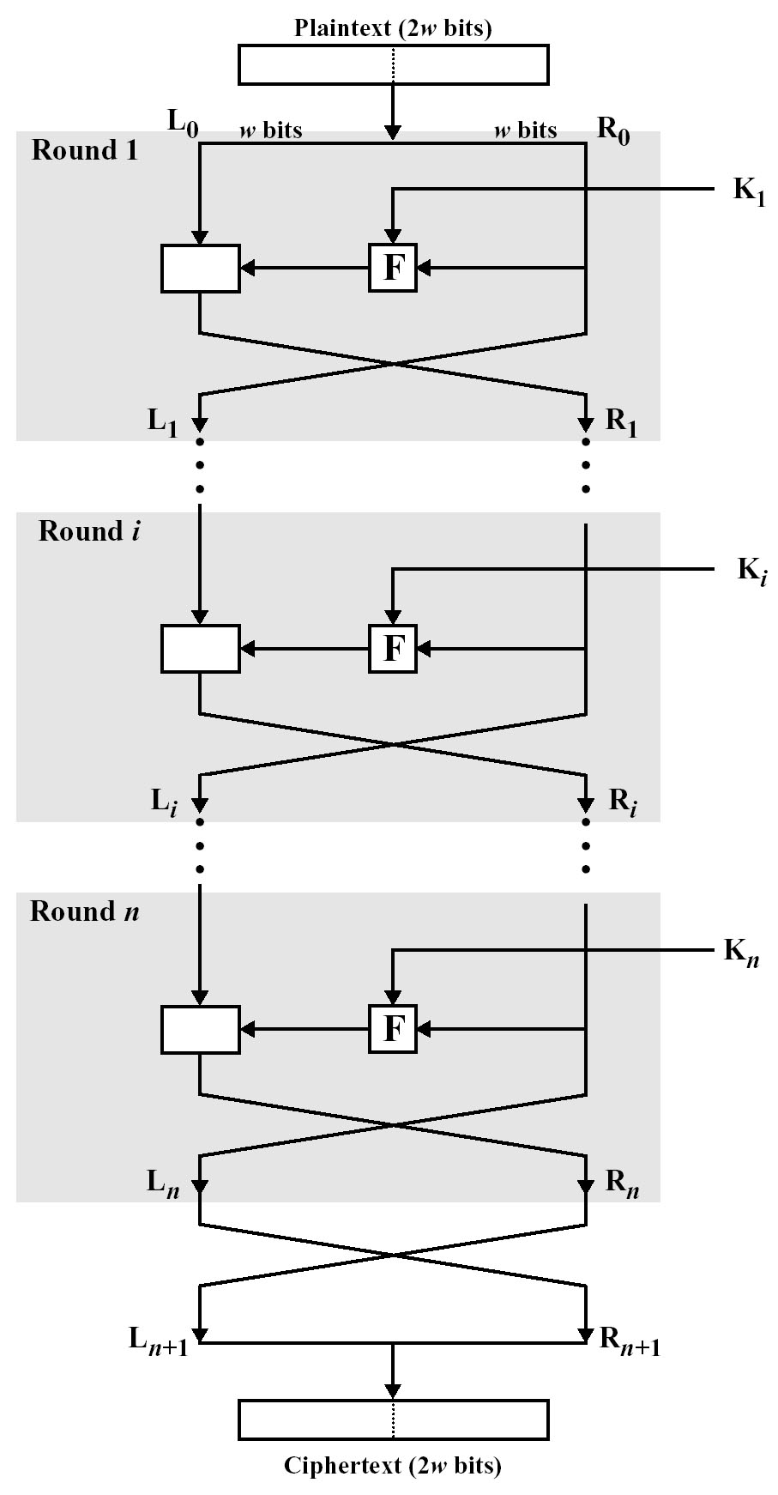
Feistel
结构图

Slide 13
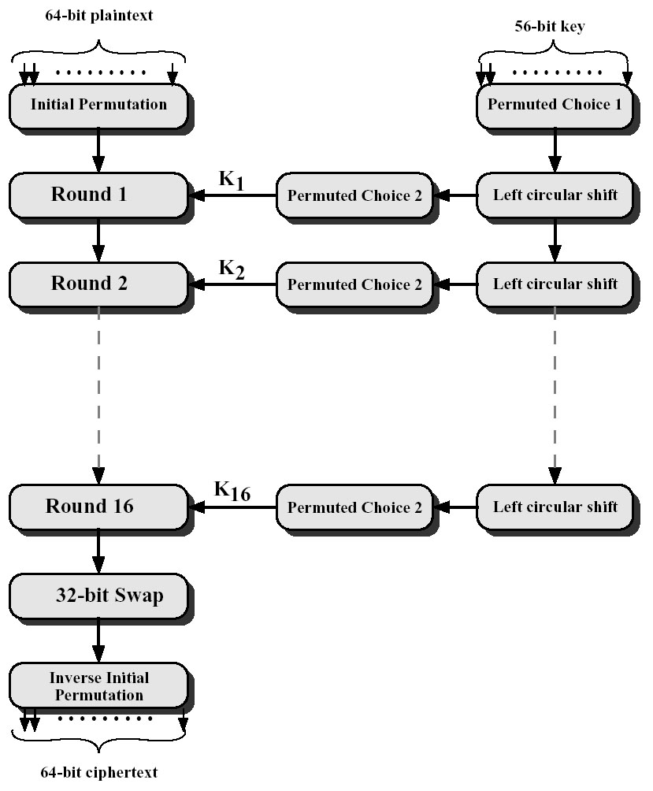
DES示意图

Slide 14
DES的描述
DES利用56比特串长度的密钥K来加密长度为64位的明文，得到长度为64位的密文
输入64比特明文数据
初始置换IP
在密钥控制下
16轮迭代
交换左右32比特
初始逆置换IP⁻¹
输出64比特密文数据
DES算法框图

Slide 15
明文
64位码
输入
初始变换
IP
16轮轮函数变换
逆初始变换
IP⁻¹
密文
64位码
输出

Slide 16
输入（64位）
58 50 42 34 26 18 10 2
60 52 44 36 28 20 12 4
62 54 46 38 30 22 14 6
64 56 48 40 32 24 16 8
57 49 41 33 25 17 9 1
59 51 43 35 27 19 11 3
61 53 45 37 29 21 13 5
63 55 47 39 31 23 15 7
初始变换
IP
输出（64位）
L0（32位）
R0（32位）

Slide 17
置换码组 输入（64位）
40 8 48 16 56 24 64 32
39 7 47 15 55 23 63 31
38 6 46 14 54 22 62 30
37 5 45 13 53 21 61 29
36 4 44 12 52 20 60 28
35 3 43 11 51 19 59 27
34 2 42 10 50 18 58 26
33 1 41 9 49 17 57 25
逆初始变换
IP⁻¹
输出（64位）

Slide 18
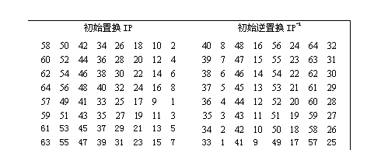
初始置换IP和初始逆置换IP^{—1}

Slide 19
明文
64位码
输入
初始变换
IP
16轮轮函数变换
逆初始变换
IP⁻¹
密文
64位码
输出

Slide 20
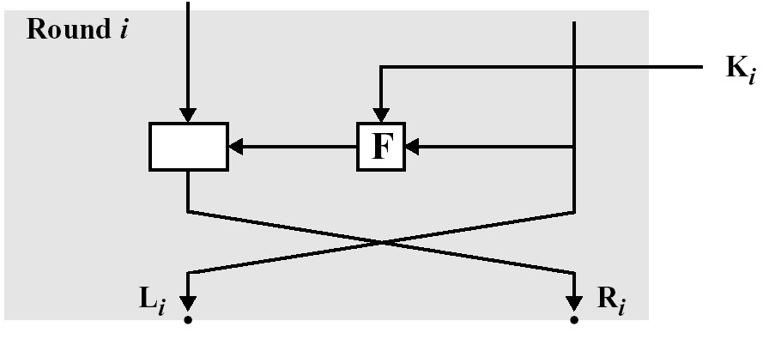
Feistel结构定义
加密: L_{i} = R_{i-1}; R_{i} = L_{i-1}⊕F(R_{i-1},K_{i})
解密: R_{i-1} = L_{i}
L_{i-1} = R_{i}⊕F(R_{i-1},K_{i})
= R_{i}⊕F(L_{i},K_{i})

Slide 21
DES设计原理
重复交替使用选择函数S和置换运算P两种变换（confusion + diffusion)

Slide 22
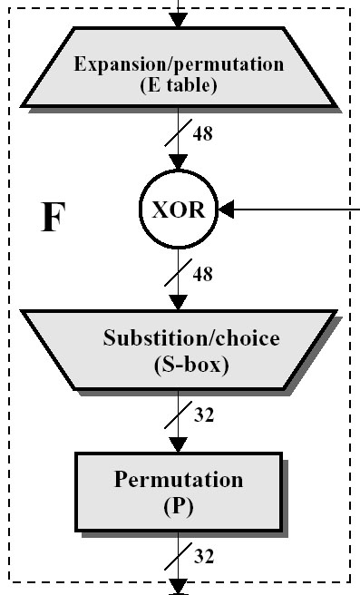
DES: Function F
Expansion: 32 → 48
S-box: 6 → 4
Permutation:

Slide 23
L_{i-1}（32比特）
R_{i-1}（32比特）
选择扩展运算E
48比特寄存器
子密钥K_{i}
（48比特）
48比特寄存器
选择压缩运算S
32比特寄存器
置换运算P
L_{i}（32比特）
R_{i}（32比特）
L_{i}=R_{i-1}
DES的一轮迭代

Slide 24
选择扩展运算
32 | 01 02 03 04 | 05
04 | 05 06 07 08 | 09
08 | 09 10 11 12 | 13
12 | 13 14 15 16 | 17
16 | 17 18 19 20 | 21
20 | 21 22 23 24 | 25
24 | 25 26 27 28 | 29
28 | 29 30 31 32 | 01

Slide 25
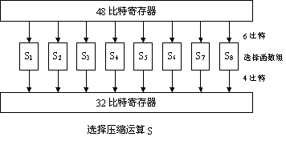
选择压缩运算

Slide 26
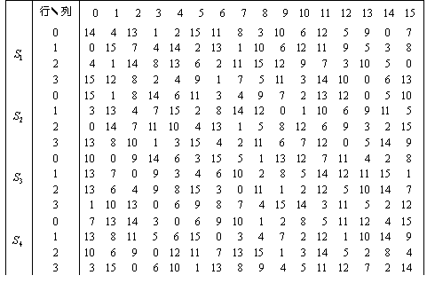
S-Box-i

Slide 27
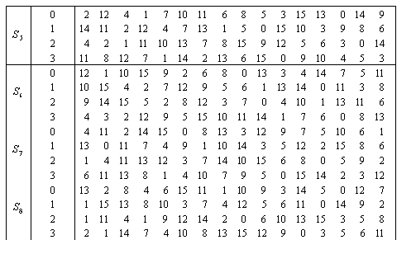
S-Box-ii

Slide 28
S-Box
对每个盒，6比特输入中的第1和第6比特组成的二进制数确定的行，中间4位二进制数用来确定的列。其中相应行、列位置的十进制数的4位二进制数表示作为输出。例如:若输入为101001，则行数和列数的二进制表示分别是11和0100，即第3行和第4列，对应S2,其中的第3行和第4列的十进制数为3，用4位二进制数表示为0011，所以的输出为0011。

Slide 29
1 0 1 1 0 0
输入6位：101100
10
2
0110
0 1 2 3 4 5 6 7 8 9 10 11 12 13 14 15
0 14 4 13 1 2 15 11 8 3 10 6 12 5 9 0 7
1 0 15 7 4 14 2 13 1 10 6 12 11 9 5 3 8
2 4 1 14 8 13 6 2 11 15 12 9 7 3 10 5 0
3 15 12 8 2 4 9 1 7 5 11 3 14 10 0 6 13
S₁
输出4位
使用选择函数S1
的例子
0 0 1 0

Slide 30
A(32位)
加密时A=R_{i};
解密时A=L_{i};
加密函数
(A,K_{i})
选择运算E
48位结果
K_{i}
+
选择函数组
(S1~S8)
32位结果
置换运算P
(A,K_{i})
32位

Slide 31
加密函数的选择
运算E
A
32位
32 1 2 3 4 5
4 5 6 7 8 9
8 9 10 11 12 13
12 13 14 15 16 17
16 17 18 19 20 21
20 21 22 23 24 25
24 25 26 27 28 29
28 29 30 31 32 1
选择运算E
选择运算E的结果
48位

Slide 32
选择函数的输出
（32位）
16 7 20 21
29 12 28 17
1 15 23 26
5 18 31 10
2 8 24 14
32 27 3 9
19 13 30 6
22 11 4 25
置换P
加密函数的结果
（32位）

Slide 33
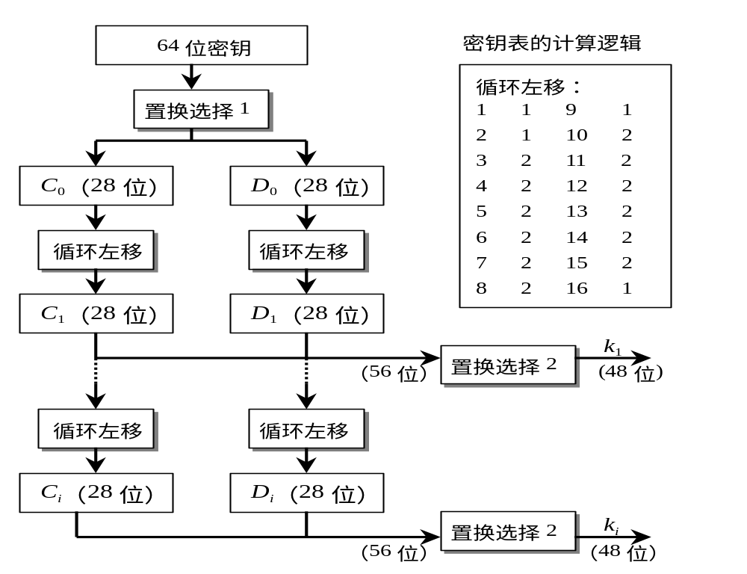
子密钥的产生

Slide 34
密钥（64位）
置换选择1
57 49 41 33 25 17 9
1 58 50 42 34 26 18
10 2 59 51 43 35 27
19 11 3 60 52 44 36
63 55 47 39 31 33 15
7 62 54 46 38 30 22
14 6 61 53 45 37 29
21 13 5 28 20 12 4
C₀(28位)
D₀(28位)

Slide 35
C_{i}(28位)
D_{i}(28位)
14 17 11 24 1 5
3 28 15 6 21 10
23 19 12 4 26 8
16 7 27 20 13 2
41 52 31 37 47 55
30 40 51 45 33 48
44 49 39 56 34 53
46 42 50 36 29 32
置换选择2
K_{i}(48位)

Slide 36
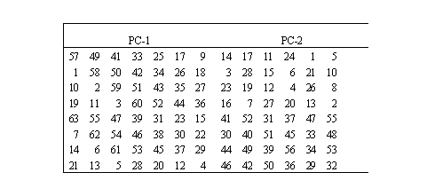
置换选择1（PC-1）
和置换选择2（PC-2）
56
48

Slide 37
A(32位)
加密时A=R_{i};
解密时A=L_{i};
加密函数
(A,K_{i})
选择运算E
48位结果
K_{i}
+
选择函数组
(S1~S8)
32位结果
置换运算P
(A,K_{i})
32位

Slide 38
Feistel
结构图

Slide 39
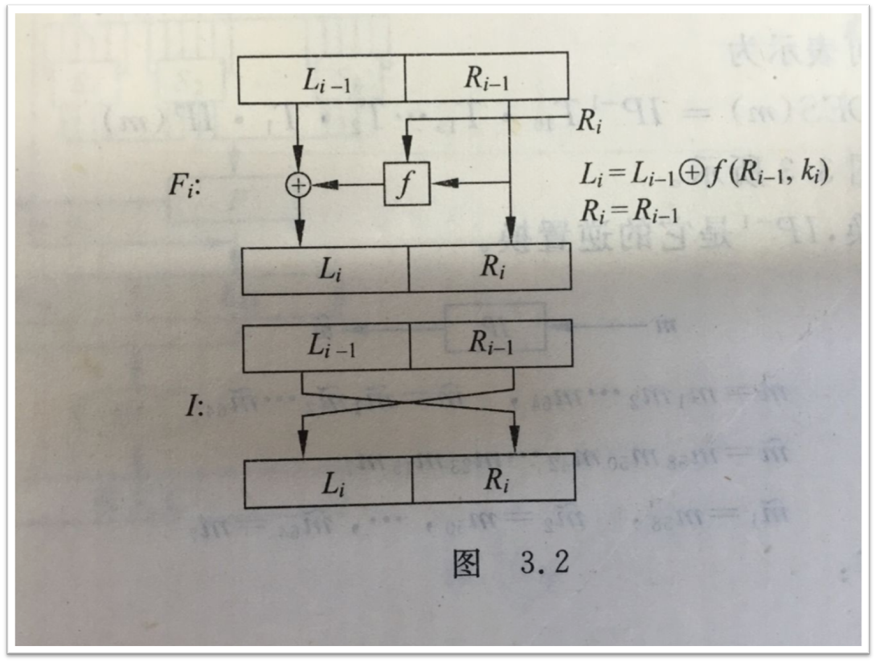

Slide 40
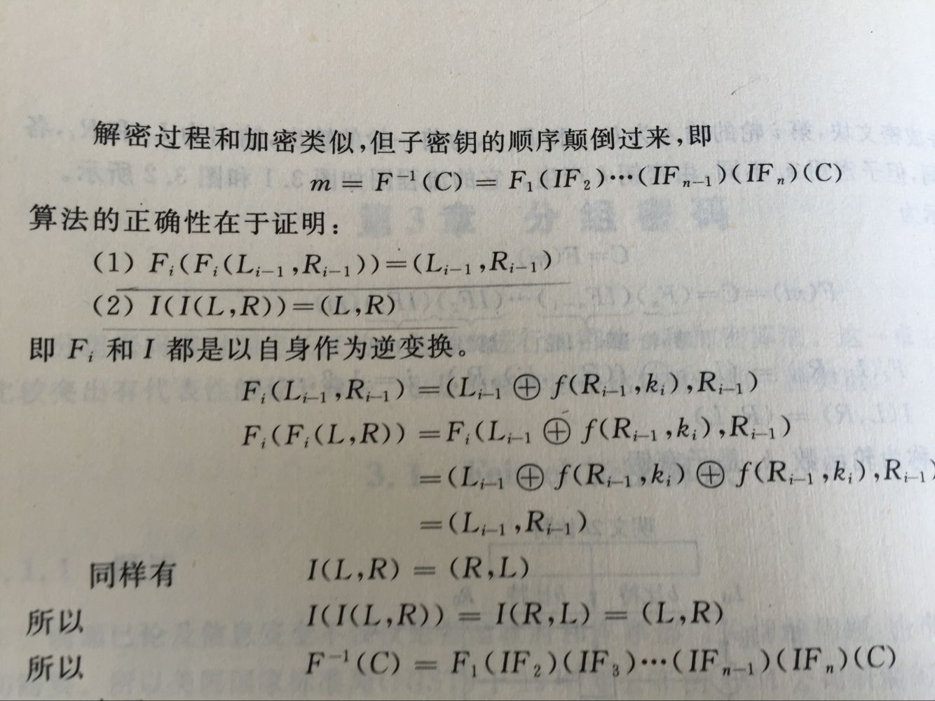

Slide 41
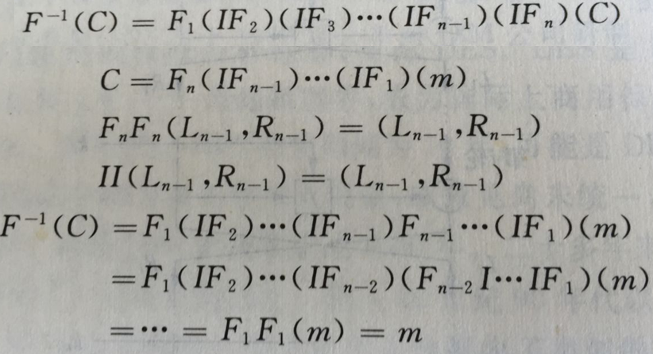

Slide 42
分组密码实现的设计原则1
1.要有足够大分组长度n
2.密钥空间要尽可能大
3.保证足够强的密码算法复杂度
4.软件实现尽量采用子块和简单运算。
5.硬件实现最好加密与解密用同样结构，以适应用超大规模集成芯片实现。

Slide 43
对DES的讨论
F函数(S-Box)设计原理未知
密钥长度的争论
DES的破译
弱密钥与半弱密钥

Slide 44
S-Box问题
1976年美国NSA提出了下列几条S盒的设计准则：
1. S盒的每一行是整数0，…，15的一个置换
2. 没有一个S盒是它输入变量的线性函数
3.改变S盒的一个输入位至少要引起两位的输出改变
4.对任何一个S盒和任何一个输入X，S（X）和 S(X⊕001100）至少有两个比特不同（这里X是长度为6的比特串）

Slide 45

S-Box问题
5.对任何一个S盒，对任何一个输入对e,f属于{0,1}, S(X) S(X⊕11ef00)
6. 对任何一个S盒，如果固定一个输入比特，来看一个固定输出比特的值，这个输出比特为0的输入数目将接近于这个输出比特为1的输入数目。

Slide 46
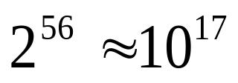
密钥长度
关于DES算法的另一个最有争议的问题就是担心实际56比特的密钥长度不足以抵御穷举式攻击，因为密钥量只有 个
早在1977年，Diffie和Hellman已建议制造一个每秒能测试100万个密钥的VLSI芯片。每秒测试100万个密钥的机器大约需要一天就可以搜索整个密钥空间。他们估计制造这样的机器大约需要2000万美元。

Slide 47
在CRYPTO’93上，Session和Wiener给出了一个非常详细的密钥搜索机器的设计方案，这个机器基于并行运算的密钥搜索芯片，所以16次加密能同时完成。此芯片每秒能测试5000万个密钥，用5760个芯片组成的系统需要花费10万美元，它平均用1.5天左右就可找到DES密钥。

Slide 48
1997年1月28日，美国的RSA数据安全公司在RSA安全年会上公布了一项“秘密密钥挑战”竞赛，其中包括悬赏1万美元破译密钥长度为56比特的DES。美国克罗拉多洲的程序员Verser从1997年2月18日起，用了96天时间，在Internet上数万名志愿者的协同工作下，成功地找到了DES的密钥，赢得了悬赏的1万美元。

Slide 49
1998年7月电子前沿基金会（EFF）使用一台25万美圆的电脑在56小时内破译了56比特密钥的DES。
1999年1月RSA数据安全会议期间，电子前沿基金会用22小时15分钟就宣告破解了一个DES的密钥。

Slide 50
DES的破译
1990年，以色列密码学家Eli Biham和Adi Shamir提出了差分密码分析法，可对DES进行选择明文攻击。
线性密码分析比差分密码分析更有效

Slide 51
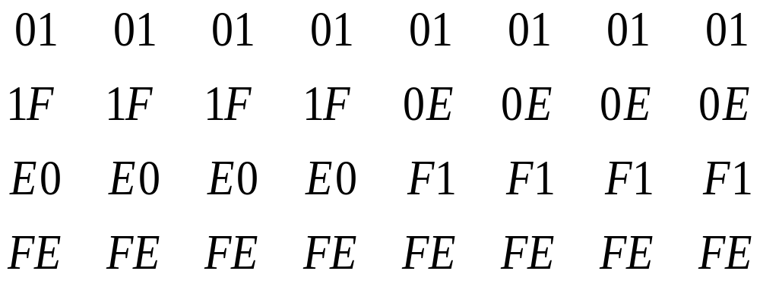
1.弱密钥与半弱密钥
弱密钥: E_{K}•E_{K} = I，DES存在4个弱密钥

Slide 52
弱密钥k经过密钥扩展算法满足：
k1=k2=k3=……=k16
DES_{k}(m)=DES⁻¹_{k}(m)
或者DES_{k}(DES_{k}(m))=m

Slide 53
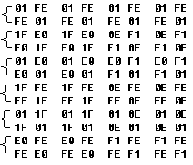
1.弱密钥与半弱密钥
半弱密钥: E_{K1}=E_{K2，}至少有12个半弱密钥

Slide 54
2.对DES的S盒疑义
－－算法的公开性与脆弱性
DES的两个主要弱点：
  密钥容量：56位不太可能提供足够的安全性
  S盒：可能隐含有陷井（Hidden trapdoors）
DES的半公开性：S盒的设计原理至今未公布
(3) DES的有效密钥位数和迭代次数缺陷

Slide 55
DES算法存在的问题与挑战
强力攻击：2⁵⁵次尝试
差分密码分析法：2⁴⁷次尝试
线性密码分析法：2⁴³次尝试

Slide 56
对DES攻击结果及其启示
1997年1月28日美国RSA数据安全公司悬赏“秘密密钥挑战”竞赛

Slide 57
密钥长度(bit) 穷举时间
40 78秒
48 5 小时
56 59天
64 41年
72 10，696年
80 2，738，199年
88 700，978，948年
96 179，450，610，898年
112 11，760，475，235，863，837年
128 770，734….年
DESCHALL搜索速度估算

Slide 58
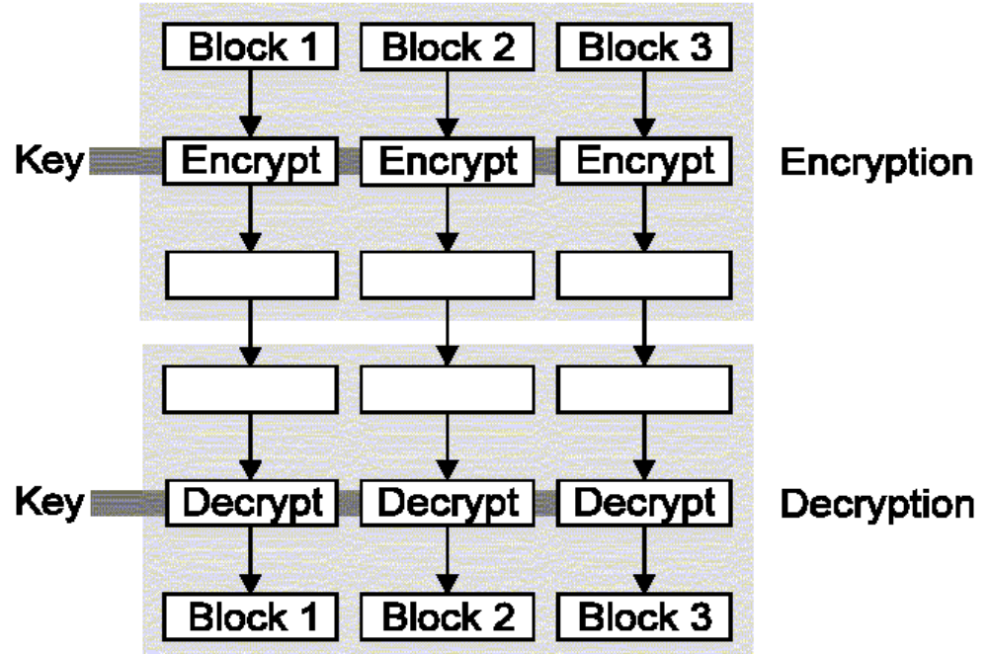
对称加密算法的应用
1、电子密码本方式 ECB (Electronic
Codebook)

Slide 59
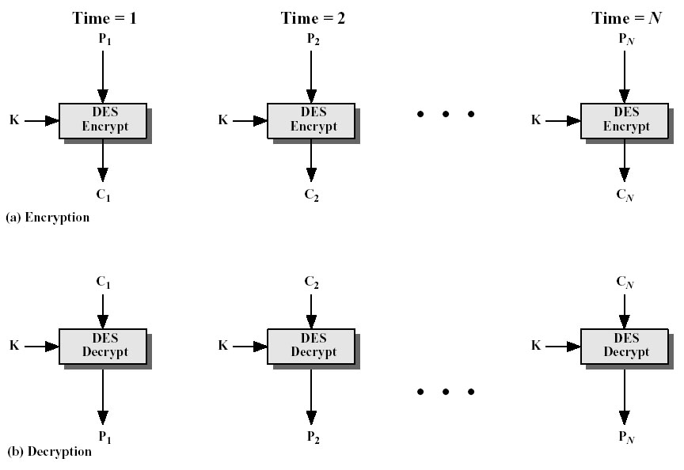
电子密码本（ECB）
C_{i} = E_{K}(P_{i}) ⇔ P_{i} = D_{K}(C_{i})

Slide 60
ECB特点
简单和有效
可以并行实现
不能隐藏明文的模式信息
相同明文⇨相同密文
同样信息多次出现造成泄漏
对明文的主动攻击是可能的
信息块可被替换、重排、删除、重放
误差传递：密文块损坏⇨仅对应明文块损坏
适合于传输短信息

Slide 61
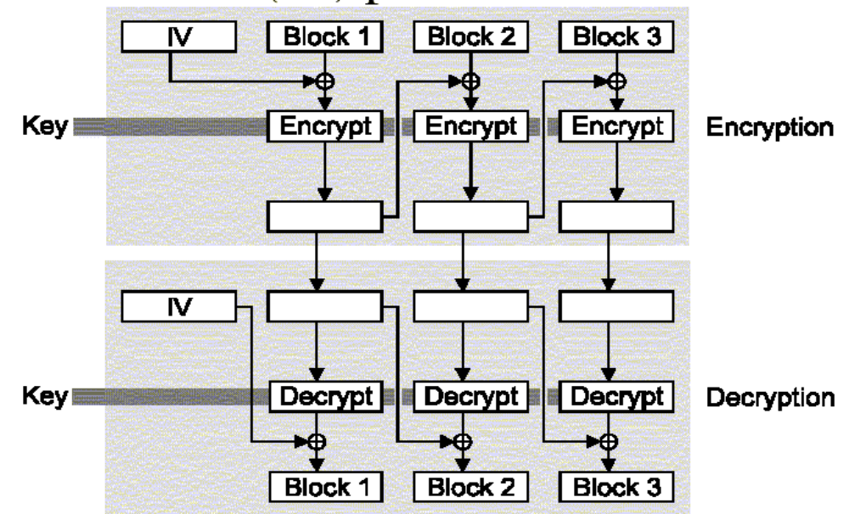
2、密码分组链接方式CBC (Cipher
Block Chaining)

Slide 62
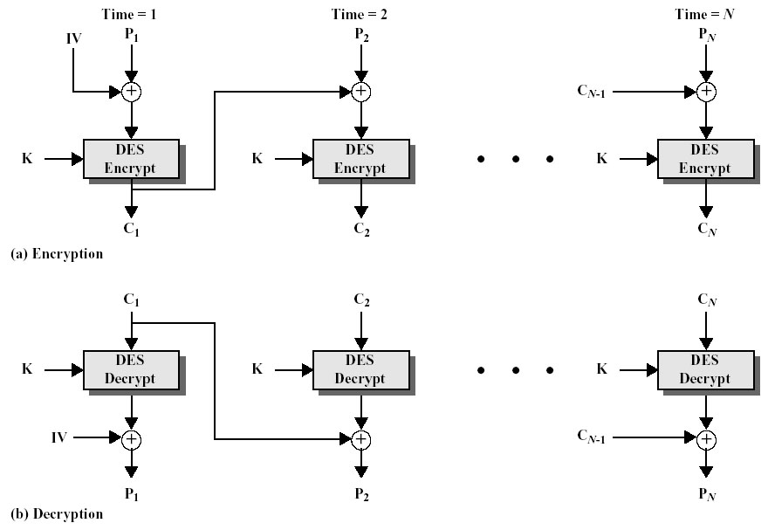
密码分组链接CBC
C_{i}=E_{K}(C_{i-1}⊕P_{i}) ⇔ P_{i}=E_{K}(C_{i} )⊕ C_{i-1}

Slide 63
CBC特点
没有已知的并行实现算法
相同明文⇨不同密文
信息块不容易被替换、重排、删除、重放
误差传递：密文块损坏⇨两明文块损坏
误差传递：密文块损坏⇨两明文块损坏
安全性好于ECB
适合于传输长度大于64位的报文，还可以进行用户鉴别,是大多系统的标准如 SSL、IPSec

Slide 64
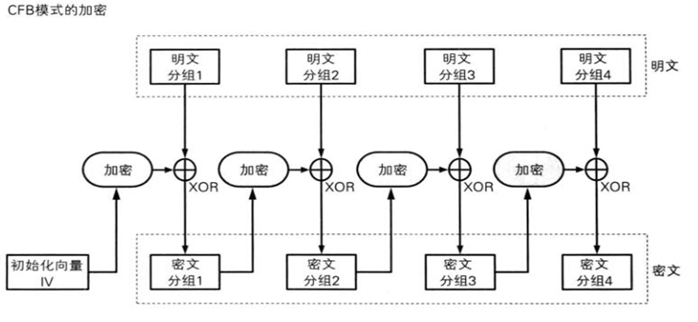
密码反馈方式CFB (Cipher FeedBack)

Slide 65
密码反馈方式CFB (Cipher FeedBack)

Slide 66
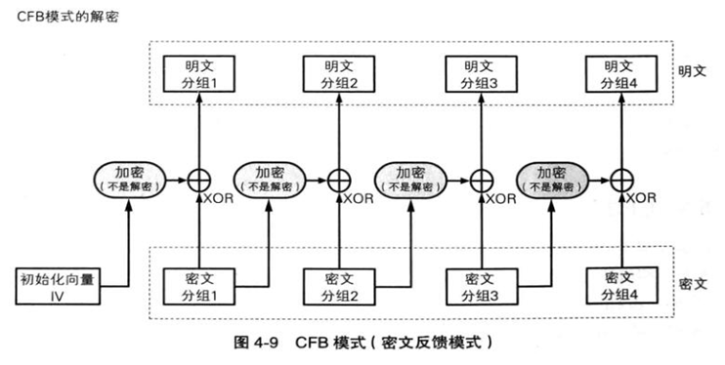
密码反馈CFB

Slide 67
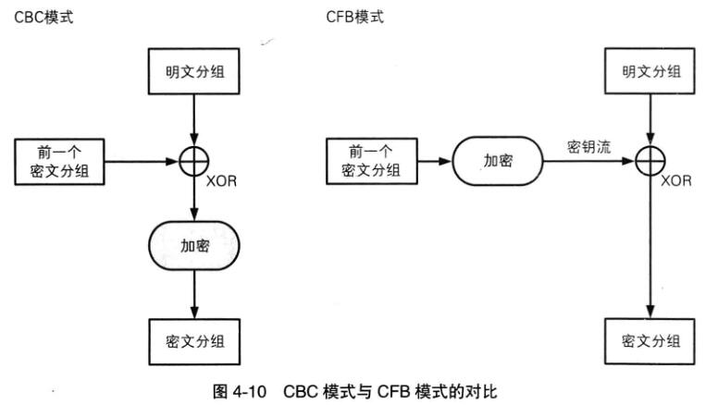
CFB加密示意图

Slide 68
CFB特点
分组密码⇨流密码
没有已知的并行实现算法
隐藏了明文模式
需要共同的移位寄存器初始值IV
对于不同的消息，IV必须唯一
误差传递：一个单元损坏影响多个单元

Slide 69
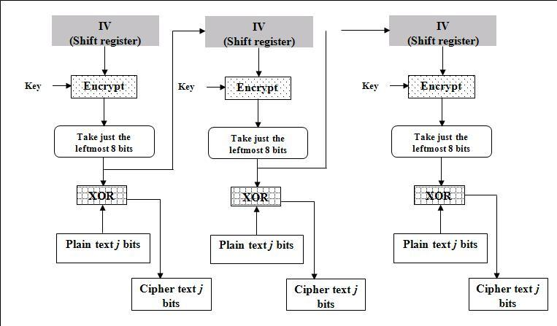
输出反馈方式OFB (Output FeedBack)

Slide 70
OFB特点
OFB:分组密码⇨流密码
没有已知的并行实现算法
隐藏了明文模式
需要共同的移位寄存器初始值IV
误差传递：一个单元损坏只影响对应单元
对明文的主动攻击是可能的
信息块可被替换、重排、删除、重放
安全性较CFB差

Slide 71
分组密码的分析方法
根据攻击者所掌握的信息,可将分组密码的攻击分为以下几类:
  唯密文攻击
  已知明文攻击
  选择明文攻击
  选择密文攻击
攻击的复杂度
  数据复杂度:实施该攻击所需输入的数据量
  处理复杂度:处理这些数据所需要的计算量

Slide 72
分组密码的典型攻击方法
最可靠的攻击办法:强力攻击
最有效的攻击:差分密码分析,通过分析明文对的差值对密文对的差值的影响来恢复某些密钥比特.
线性密码分析:本质上是一种已知明文攻击方法,通过寻找一个给定密码算法的有效的线性近似表达式来破译密码系统
插值攻击方法
密钥相关攻击

Slide 73
强力攻击
穷尽密钥搜索攻击:
  唯密文,2^{k}
  已知(选择)明文, 2^{k}, k-密钥长度
字典攻击:
  明密文对编成字典, 2^{n},n-分组长度
查表攻击:
  选择明文攻击, 给定明文,用所有的2^{k}个密钥,预计算密文, k-密钥长度
时间存储权衡攻击:
  选择明文攻击,由穷尽密钥搜索和查表攻击混合而成,它在选择明文攻击中以时间换取空间

Slide 74
现代常规分组加密算法
一种是对DES进行复合，强化它的抗攻击能力；另一种是开辟新的方法，即象DES那样加解密速度快，又具有抗差分攻击和其他方式攻击的能力。

Slide 75
现代常规分组加密算法
1. Triple DES
2. IDEA
3. RC5
4. RC6
5. AES
其他一些较实用的算法，如Blowfish，CAST，以及RC2。

Slide 76
变型DES几种加密模式
1.Double-DES vs. Triple-DES
C =DES (K₂, DES(K₁, M))
  仅达到2⁵⁷，而不是2^{112，}
C = DES(K₁, DES⁻¹(K₂, DES(K₁,M)))
M = DES⁻¹(K₁, DES(K₂, DES⁻¹(K₁,C)))
C = DES (K₃, DES (K₂, DES(K₁,M)))
K = K₁K₂
K = K₁K₂
K = K₁K₂K₃

Slide 77
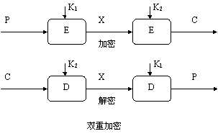
双重DES (Double DES)
C = E_{K2}(E_{K1}(P)) ⇔ P = D_{K1}(D_{K2}(C))

Slide 78
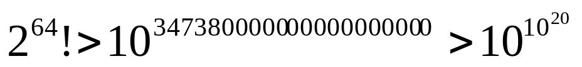

双重DES的讨论
假设对于 DES和所有56比特密钥，给定任意两个密钥K₁和K₂，都能找到一个密钥K₃使得E_{K2}(E_{K1}(P)) = E_{K3} (P) 。如果这个假设是事实，则DES的两重加密或者多重加密都将等价于用一个56比特密钥的一次加密。
从直观上看，上面的假设不可能为真。因为DES的加密事实上就是做一个从64比特分组到一个64分组的置换， 而64比特分组共有2⁶⁴可能的状态，因而可能的置换个数为
另一方面， DES的每个密钥确定了一个置换，因而总的置换个数为 。
直到1992年才有人证明了这个结果。

Slide 79
中间相遇(meet-in-the-middle)攻击
C = E_{K2}(E_{K1}(P)) ⇒ X = E_{K1}(P) = D_{K2}(C)
给定明文密文对(P,C)
对所有2⁵⁶个密钥,加密P,对结果排序
对所有2⁵⁶个密钥,解密C,对结果排序
逐个比较,找出K₁,K₂使得E_{K1}(P) = D_{K2}(C)

Slide 80
对双重DES的中间相遇攻击的分析
已知，给定一个明文P，经二重DES加密有2⁶⁴个可能的密文。而二重DES所用密钥的长度应是112 bits，所以选择密钥有2¹¹²个可能性。于是对给定一个明文P加密成密文有2¹¹²/2⁶⁴=2⁴⁸种可能。给定两个明密文对,虚警率降为2⁴⁸⁻⁶⁴=2⁻¹⁶。换句话说，对已知2个明文-密文对的中间相遇攻击成功的概率为1-2⁻¹⁶。
攻击用的代价{加密或解密所用运算次数} ≦2 × 2⁵⁶
需要大量的存储器: 2⁵⁶ × 64=10¹⁷字节

Slide 81
2.Triple-DES的四种模型
DES-EEE3：三个不同密钥，顺序使用三次加密算法
DES-EDE3：三个不同密钥，依次使用加密-解密-加密算法
DES-EEE2：K1=K3，同上
DES-EDE2：K1=K3，同上

Slide 82
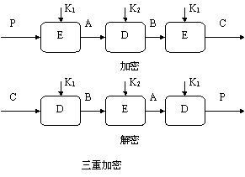
双密钥的三重DES
（Triple DES with Two Keys)
C=E_{K1}(D_{K2}(E_{K1}(P))) ⇔ P=D_{K1}(E_{K2}( D_{K1}(C)))

Slide 83
对双密钥的三重DES的分析-i
该模式由IBM设计, 可与常规加密算法兼容
这种替代DES的加密较为流行并且已被采纳用于密钥管理标准（The Key Manager Standards ANSX9.17和ISO8732).
交替使用K₁和K₂可以抵抗中间相遇攻击.如果C=E_{K2}(E_{K1}(E_{K1}(P))) ,只需要2⁵⁶⁺²次加密
到目前为止，还没有人给出攻击三重DES的有效方法。对其密钥空间中密钥进行蛮力搜索，那么由于空间太大为2¹¹²=5×10³³，这实际上是不可行的。若用差分攻击的方法，相对于单一DES来说复杂性以指数形式增长，要超过10⁵²。

Slide 84
对双密钥的三重DES的分析-ii
目前还没有针对两个密钥三重DES的实用攻击方法。但对两个密钥三重DES的攻击有一些设想，以这些设想为基础将来可能设计出更成功的攻击技术。
Merkle R. and Hellman,M. “On the security of multiple encryption”. Communication of the ACM, July 1981
Oorschot ,P and Wiener, M. “A Known-plaintext attack on two-key triple encryption” Proceedings, EUROCrypt’90,1990: published by Springer-Verlag

Slide 85
三密钥的三重DES分析
密钥的有效长度为168位
与DES的兼容性可以通过令K₃=K₂或
K₁=K₂得到
许多基于Internet的应用里用到：
PGP和S/MIME

Slide 86
Reference
  William Stallings, Cryptography and network security: principles and practice, Second Edition.
  Bruce Shneier, Applied cryptography: protocols, algorithms, and sourcecode in C, Second Edition.
  Thomas H. Barr,Invitation to Cryptology,Prentice Hall,2002
  王育民 刘建伟编著, 通信网的安全----理论与技术,2005,5
  http://williamstallings.com/Security2e.html

Slide 87
思考和练习
1. 什么特性使得加密绝对不可攻破？什么特性将使得加密在实际应用中是不可攻破的？
2. 解释为什么双字母替换密码比单字母替换更安全？
3. 解释为什么两个相对简单的密码（如代替和换位）的积可将安全提高到较高层次。

Slide 88
作业:
1. Implement DES Algorithm in C or C++ or Java
2. Implement an Algorithm of finding prime factors of
an given integer.

